Slide 1
اطلاع رسانی و گزارش دهی در مدیریت بحران
دوره آموزش گروه دوام
سال 1395

Slide 2
کاربردهای گزارش نویسی و مستندسازی حوادث
استفاده پزشکی
استفاده آموزشی و پژوهشی
استفاده قانونی
استفاده مالی به خصوص جهت شرکت های بیمه
مدیریتی

Slide 3
اصول کلی در مستند سازی
بدون خطا بودن؛
ثبت دقیق محدوده زمانی جمع آوری داده ها؛
کامل بودن داده ها؛
مفید و مناسب بودن اطلاعات برای هدف؛
به روز بودن داده ها؛
ارائه تعریف روشن از عناصر اطلاعاتی؛
قابل اعتماد بودن؛
پوشش همه امور به طور کامل؛

Slide 4
گزارش دهی در مدیریت بحران و سوانح
فاز پیشگیری: به منظور کاهش آسیب پذیری
فاز آمادگی: به منظور آموزش و انتقال تجربه
فاز مقابله: برای مدیریت صحیح و تخصیص صحیح منابع
فاز بازسازی: ارزیابی روند بازتوانی و بازسازی

Slide 5
در گزارش آسیب پذیری، چه نکاتی باید ذکر شود؟
مشخصات فرد گزارش دهنده
محل ثبت گزارش
نحوه اطلاع از مورد گزارش
سازمان یا نهاد متولی
نوع خطر پذیری
تعداد افراد ذی نفع
حوادث احتمالی
محدوده اثرگذار
اقدامات انجام پذیرفته
اقدامات ضروری مورد نیاز

Slide 6
در زمان مواجه شدن با حادثه چه نکاتی باید گزارش شود؟
ارائه مشخصات فردی
جانمایی محل
وضعیت انسانی
وضعیت خود
وضعیت مصدومان
وضعیت افرادسالم
وضعیت افراد آسیب پذیر
وضعیت مفقودان
آمار تعداد افرادی که احتمالاً فوت شده اند
وضعیت محیط
حوادث جانبی(تهدید وخطرات):
امکان خروج از ساختمان و وضعیت مسیرهای ارتباطی
وضعیت تخریب ساختمان ها
وضعیت شریان های حیاتی
حضور گروه های امدادی
جمعیت حاضر درمحل وقوع حادثه
نیازها

Slide 7
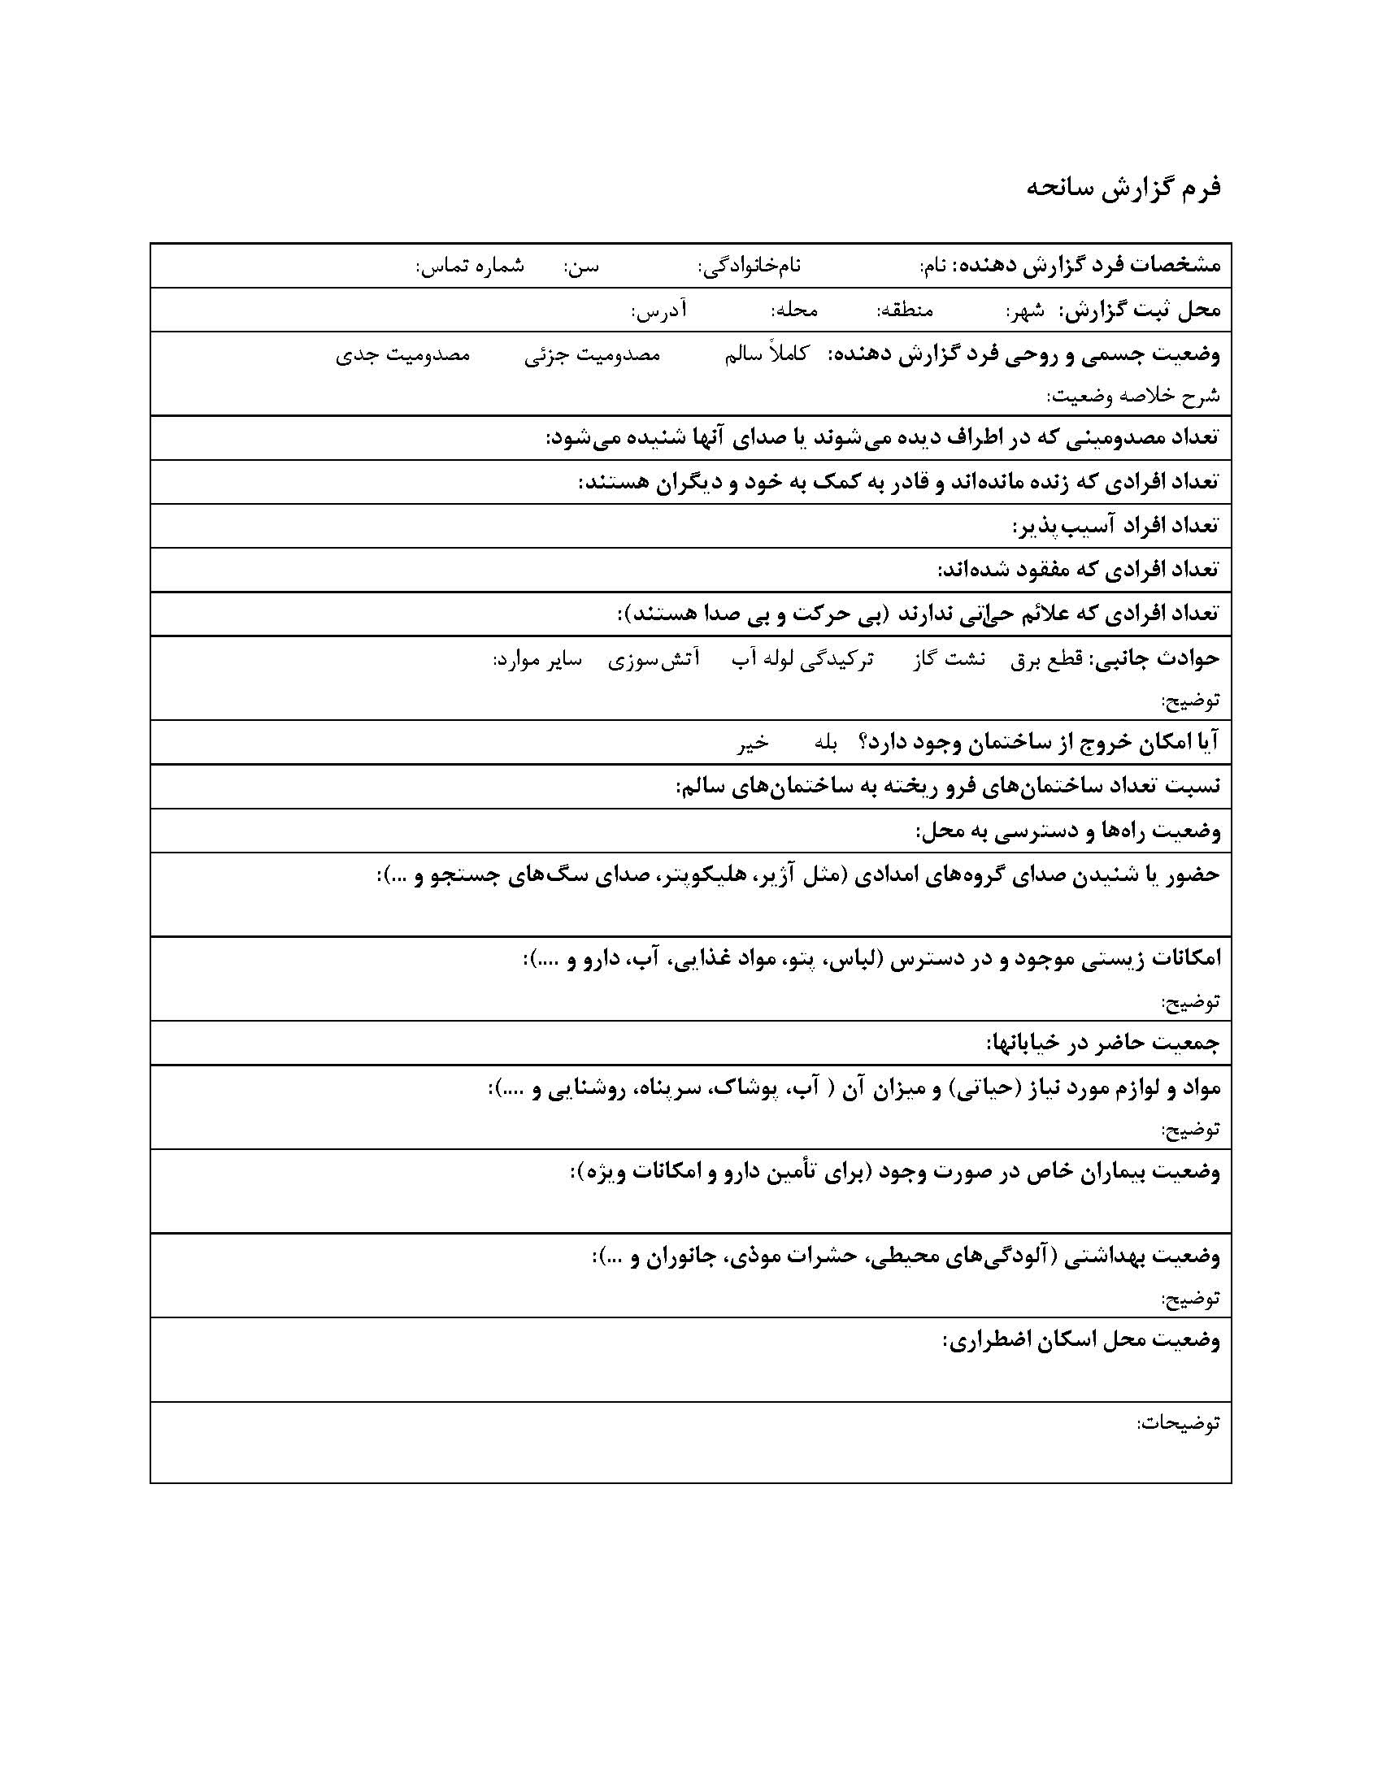
نمونه فرم گزارش سانحه:

Slide 8
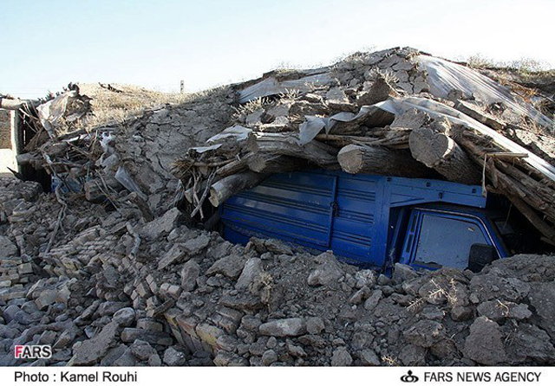
تصویربرداری درسوانح

Slide 9
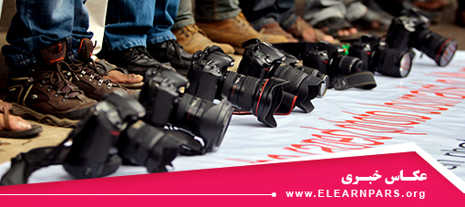
چرا عکس و تصویر؟
بهترین گزارش، اگر باتصاویرمناسب، زنده وبه روز همراه نباشد، به مرده ترین آنها تبدیل می شود. عکس خوب به گزارش روح می دهد و آن را مستند واثربخش می سازد.
به شرطی که خبر با توجه به اصول روزنامه نگاری تنظیم شده باشد، عکس کمک می کند تا فضای رویداد خبری، با رویت عکس کاملاً مجسم شود.

Slide 10
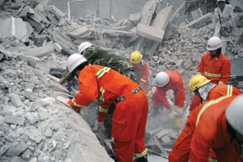
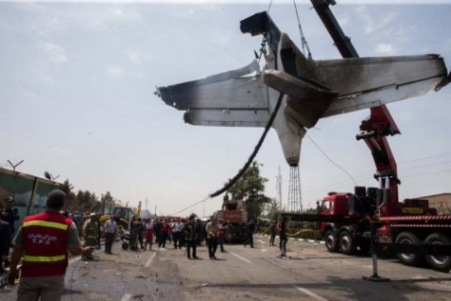
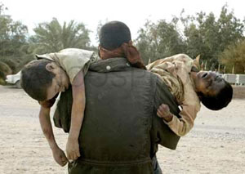
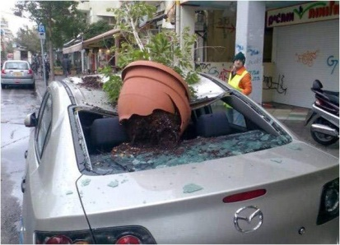
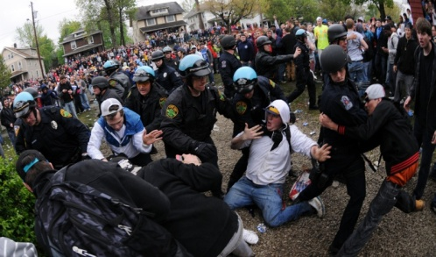
ویژگی های یک عکس یا تصویر خوب چیست؟
عکاس در مواجهه با حادثه، ابتدا نمای عمومی از صحنه می‌گیرد تا فضای کلی وابعاد موضوع را به تماشاچی نشان دهد و برای تنوع بیشتر، با نزدیک شدن به سوژه و گرفتن نماهای نزدیک و نماهای درشت، تماشاچی را به داخل صحنه می برد.
به طور کلی زاویه دوربین از بالا، دراین نوع عکس ها استفاده خوبی دارد.
درعکاسی خبری، باید از روش عکسبرداریِ زیاد استفاده کرد تا بخت دستیابی به عکس خبری خوب افزایش یابد.

Slide 11
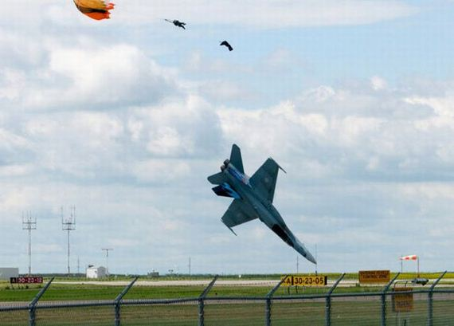
فرصت تکرار تصویربرداری درحرفه عکاسی خبری وجود ندارد.

Slide 12
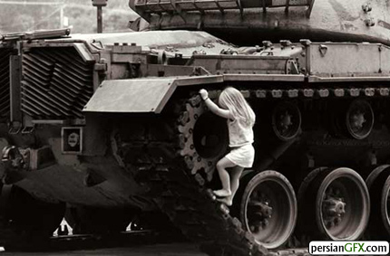
از توجه شما متشکرم

